Slide 2
Aplicación del teorema de Thales
Dra. Marina Gómez Sahagún
Dra. María de los Angeles Gómez Sahagún
Ing. Salvador Salazar Gómez

Slide 3
Mesa de trabajo Prácticas creativas

Slide 4
INTRODUCCIÓN
Existen dos teoremas que reciben el nombre de Teorema de Thales
El primero establece que dos triángulos son semejantes si tienen los ángulos correspondientes iguales y sus lados son proporcionales entre sí.
la principal aplicación del teorema, y la razón de su fama, se derivan del establecimiento de la condición de semejanza de triángulos, se obtiene la siguiente deducción:

Slide 5
Menciona que si dos rectas cualesquiera (r y s) se cortan por varias rectas paralelas (AA’, BB’, CC’) los segmentos determinados en una de las rectas (AB, BC) son proporcionales a los segmentos correspondientes en la otra (A’B’, B’C’).
Una aplicación inmediata de este teorema sería la división de un segmento en partes iguales, o en partes proporcionales a números dados; dividir un segmento en partes iguales, llamados congruente.

Slide 6
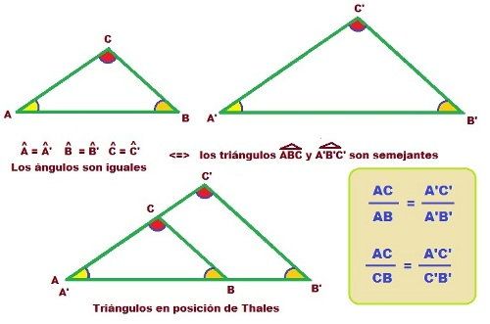
1° TEOREMA DE TALES
Explica una forma de construir un triángulo semejante a uno previamente existente "los triángulos semejantes son los que tienen ángulos iguales y sus lados homólogos son proporcionales"

Slide 7
JUSTIFICACIÓN OBJETIVOS
Cuestionamientos de los alumnos:
¿Qué es el teorema de Thales?
¿Cuáles son los teoremas de Thales?
¿Dónde se aplican los teoremas de Thales?
¿Principal aplicación del teorema de Thales?
Fortalecer la competencia en la resolución de problemas en situaciones que implique la utilización de procedimientos para analizar críticamente la realidad

Slide 8
Doneddu (1978), Berger (1990) y Coxeter (1971). La definició puede figurar en cualquier textos, es un objeto elaborado como consecuencia de las numerosas generalizaciones realizadas a lo largo de los siglos
Lemonidis (1990, 1991). Lo que ha podido identificar dicha evolución. Dado que el contexto se refiere a la enseñanza aprendizaje de las estructuras geométricas.
Piaget y García (1982). Al estar implícito el concepto de semejanza, se requiere del conocimiento de razón y de proporción.
. Fiol & Fortune (1990). El teorema de Thales dice: “si se traza un conjunto de rectas paralelas entre sí, a, b, c,… que cortan a otras dos rectas r y s, los segmentos que se determinan sobre las rectas r y s son proporcionales”

Slide 9
PLANTEAMIENTO DEL PRLBLEMA
¿La resolución de problemas es considerada una parte fundamental de la enseñanza y aprendizaje de la geometría.
Los estudiantes experimentan la importancia y utilidad del Teorema de Thales y su aplicación en diferentes contextos y situaciones especialmente en el mundo que les rodea.?
El pensamiento crítico.
Manejo de la información.
La solución de problemas.
La creatividad.
El análisis.
La conceptualización.
La evaluación

Slide 10
METODOLOGÍA
1. Haciendo uso de su juego geométrico se pide a los alumnos que tracen un ángulo
2. En un lado del ángulo se pide que tracen con el compás segmentos congruentes.
3. En el otro lado del ángulo se determina otra medida, (puede ser igual) y considerando las primeras marcas, del lado 1 y del lado 2, se trazan paralelas formando triángulos semejantes.

Slide 11
4. Se demuestra la congruencia de segmentos.
5. Se demuestra el teorema de Thales en la semejanza de triángulos.
6. Se demuestra en el trazo las escalas a la que se encuentran los distintos triángulos.
7. Se comprueban las escalas mediante la aplicación de razones y proporciones.
8. Se solucionan problemas aplicando el teorema de tales “Dos triángulos son semejantes si tienen ángulos iguales y lados proporcionales.
9. Se ofrece un espacio para preguntas y / o comentarios.

Slide 12
CONCLUSIONES
El Teorema de Thales de Mileto
Desarrolla habilidades de pensamiento mediante la reflexión y la crítica.
Favorece el desarrollo de competencias para argumentar, tomar decisiones, para emitir juicios etcétera.
Es indispensable para tener una visión del contexto en el que se desenvuelven y para poder participar de forma activa y eficaz.

Slide 13
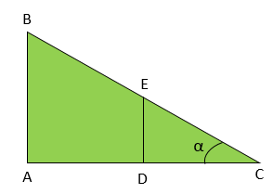
Aplican el Teorema 1
para encontrar longitudes de los lados homólogos (alturas), razones, proporciones, congruencias y semejanza.
(imagen)

Slide 14
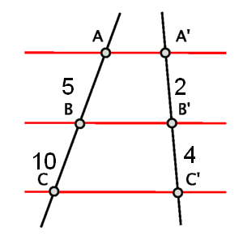
Por ejemplo, dada la figura siguiente, decidir si son o no semejantes los segmentos resultantes

Slide 15
REFERENCIAS
Bochner S. (1991). El papel de la matemática en el desarrollo de la ciencia. Madrid: Alianza. Boyer C. (1968). Historia de la Matemática. Madrid: Alianza. Colette, J. P. (1985). Historia de las matemáticas, Vol. I. Madrid: Siglo XXI. Farrington, B. (1979). Ciencia griega. Barcelona: Icaria. Fiol, M. y Fortune, J. (1990). Proporcionalidad Directa. La forma y el número. Madrid. Síntesis
Rico L. (Coor.) Castro, E., et al. (2000). La Educación Matemática en la Enseñanza secundaria.

Slide 16
GRACIAS

